Slide 1




體表會Happy Go

Slide 2


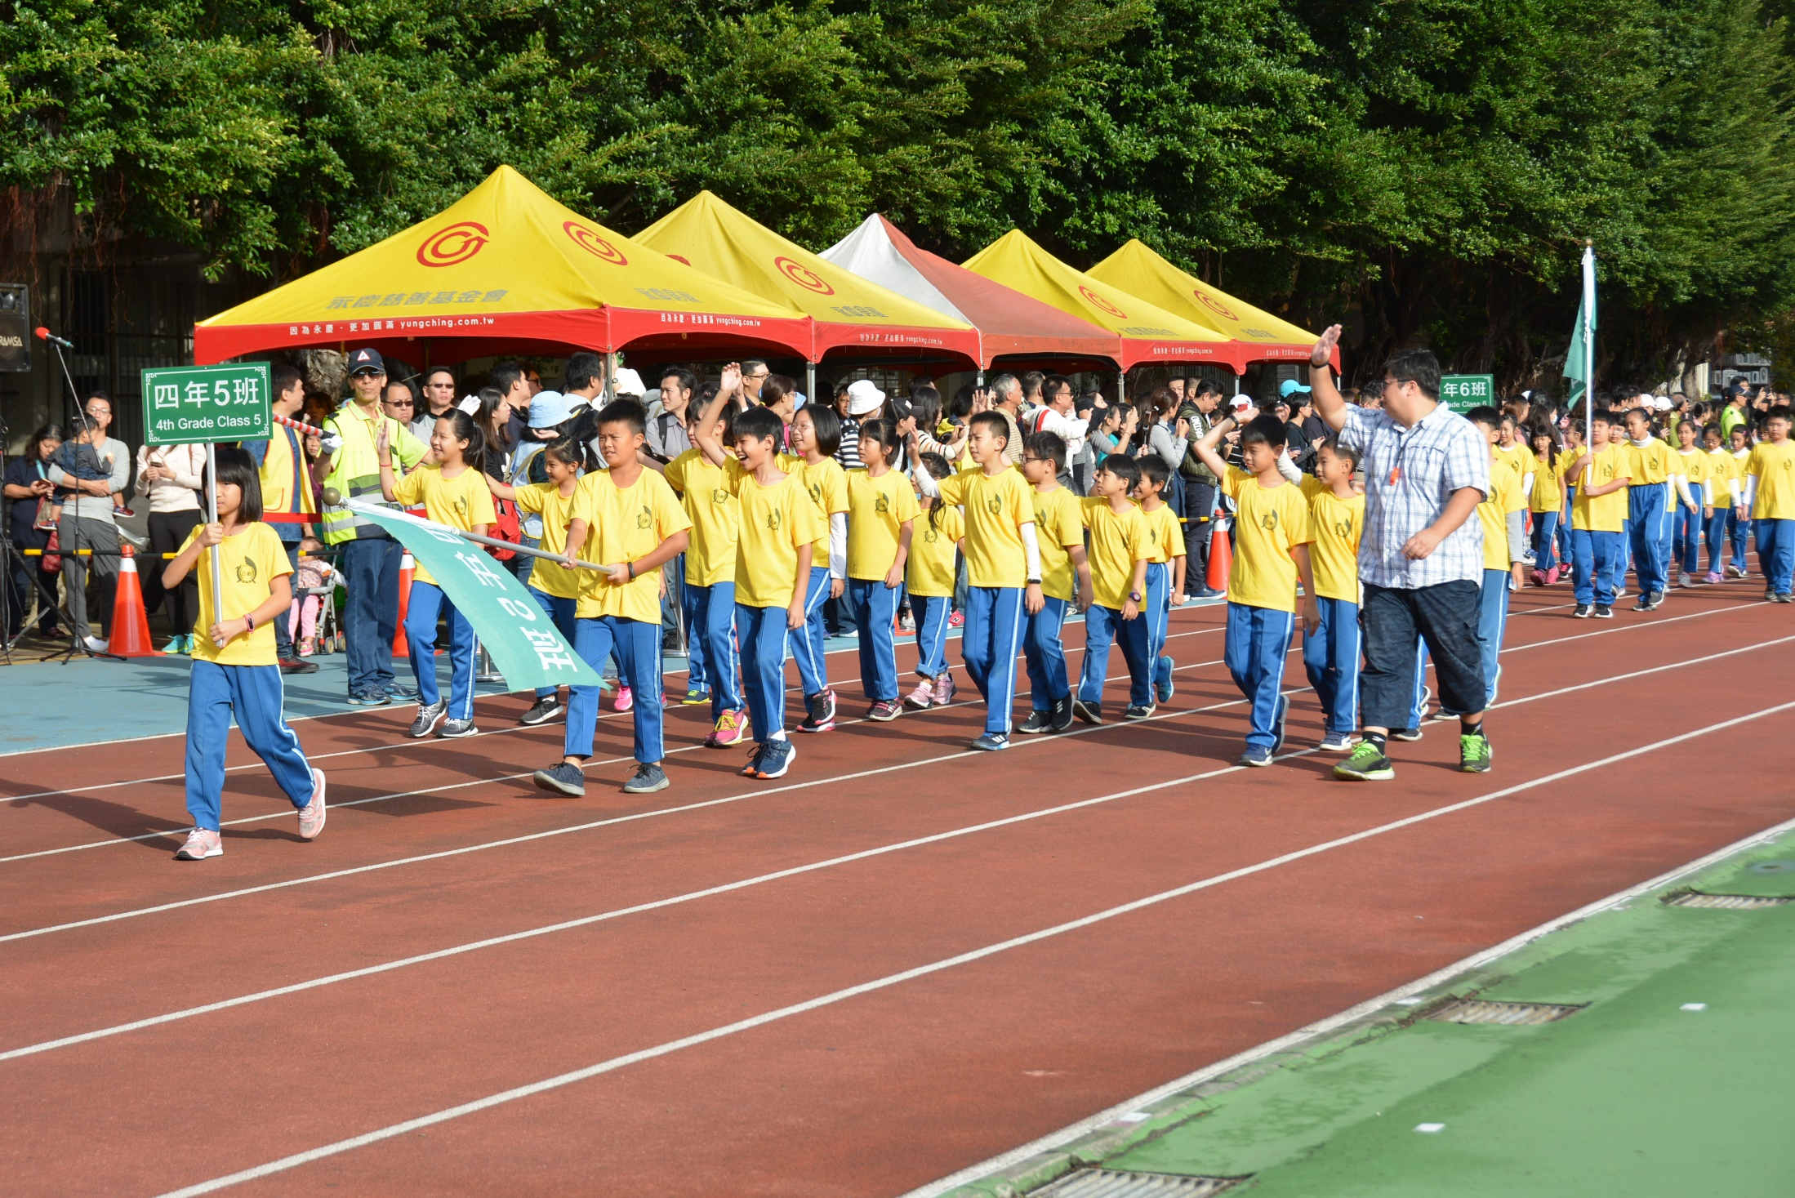
進場有精神

Slide 3
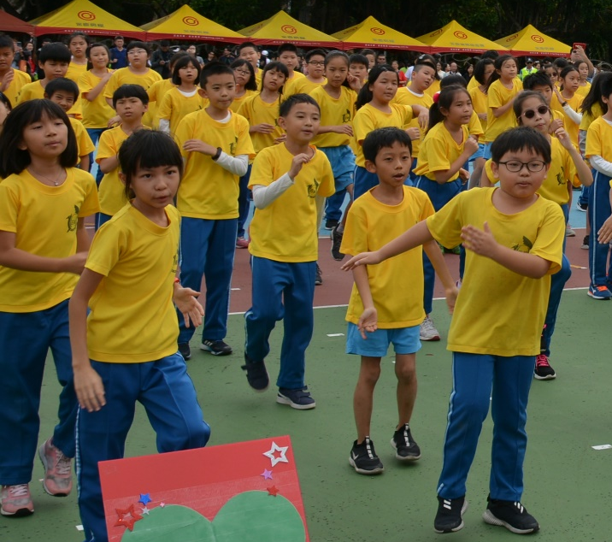
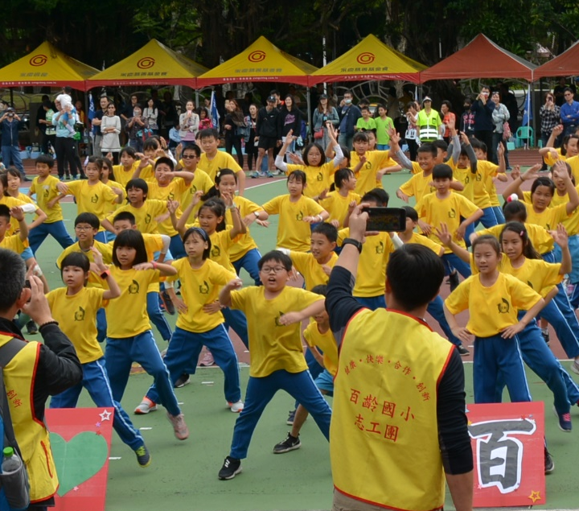
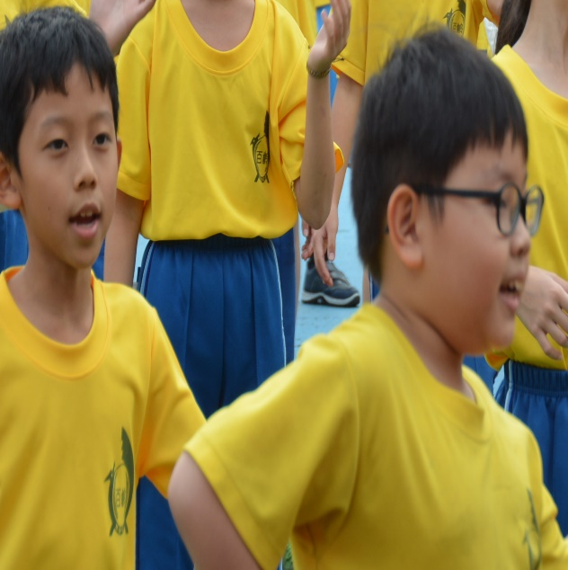
演出超精彩
自由發揮
蜜大腿
抖肩舞

Slide 4

THE END

